Slide 1
CHÀO MỪNG CÁC EM ĐẾN VỚI TIẾT
TIẾNG VIỆT LỚP 1
Giáo viên:Nguyễn Thị Lục

Slide 3
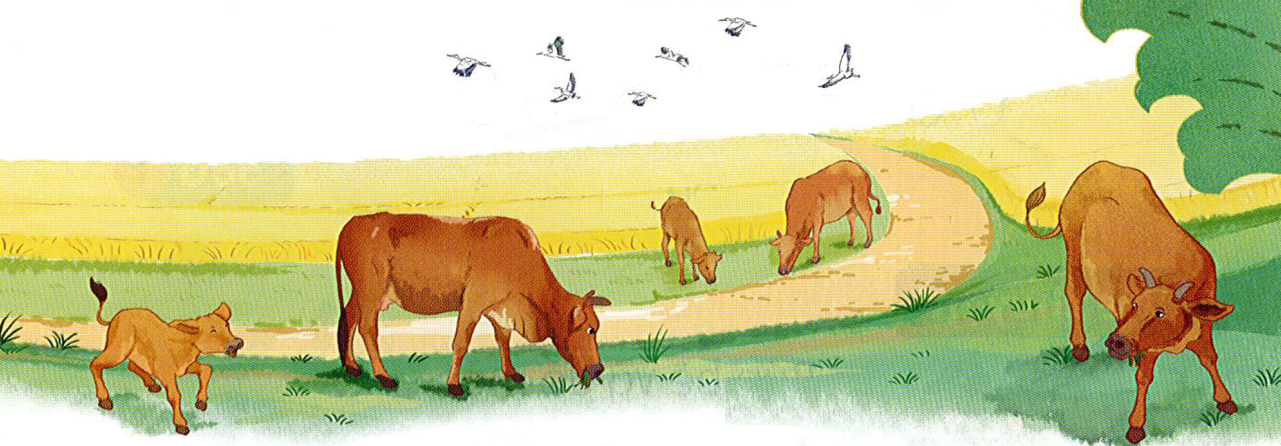

Slide 4
o

Slide 5
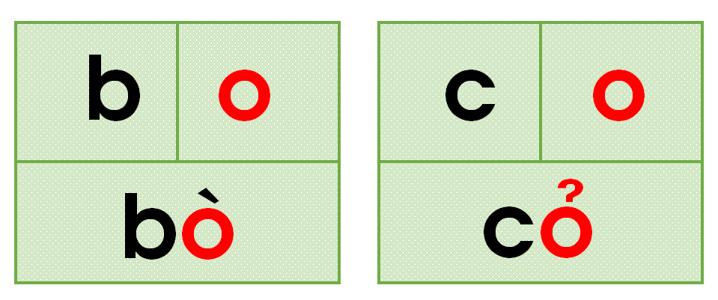
o

Slide 7
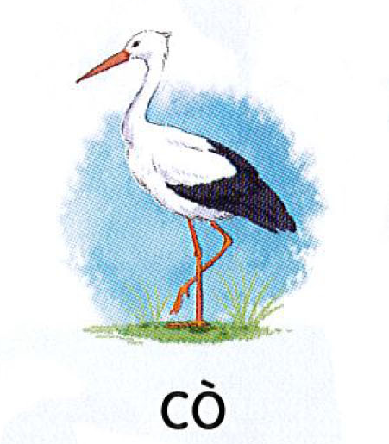
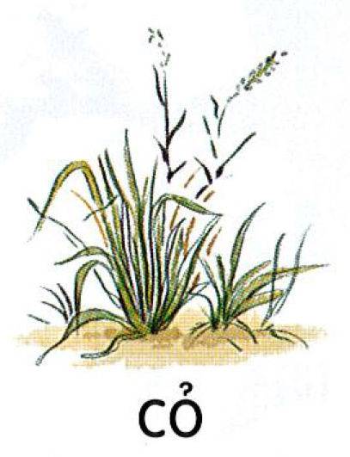
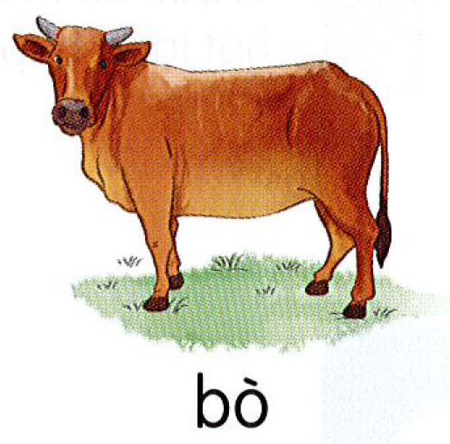

Slide 12
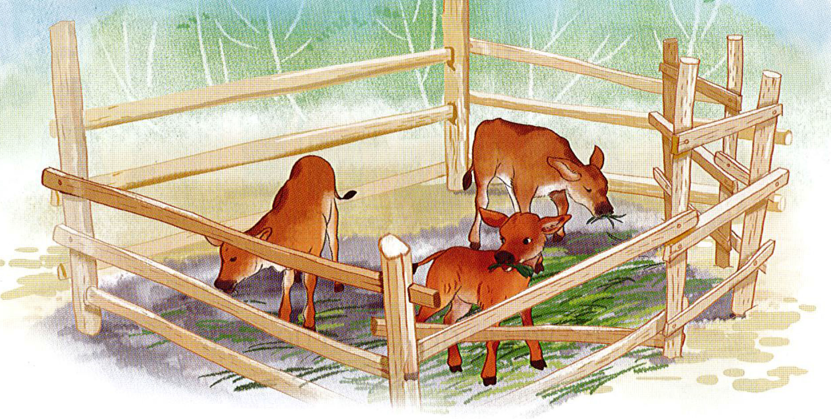

Slide 13
